Slide 1
量词是世乇

Slide 2
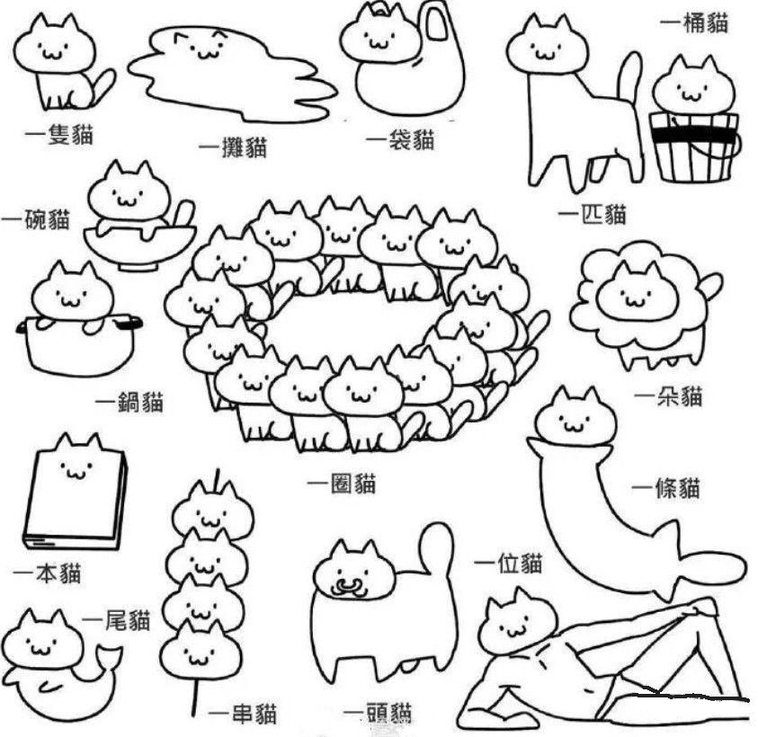

汉语量词

Slide 3
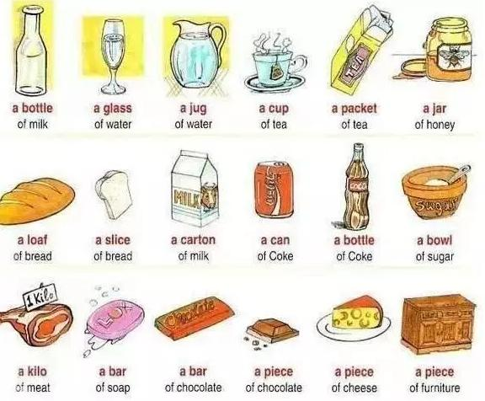
英语量词
你们学过哪些英文量词呢？它们都用于哪些词？

Slide 4
福州话量词
思考：在汉语中，量词是一个区别于其他语言的有趣现象。那么，在福州话里，也有自己独特的量词系统。
现在，请同学们拿出一把笔。

Slide 5
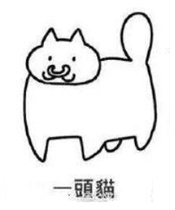
福州话量词
你还听说过或用过哪些福州话的量词吗？和普通话里的是否相同？
Q：用福州话怎么说“一只猫”？

Slide 6
zieh24
只
豆腐
蜀
leing213
楞
沙
lak5
粒
学生

Slide 7
ba33
把

Slide 8

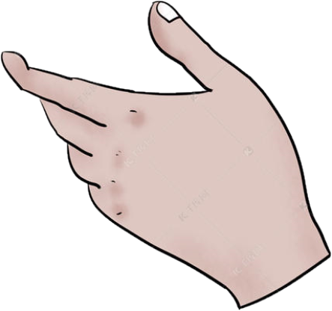
蜀把铁锤囝

Slide 9
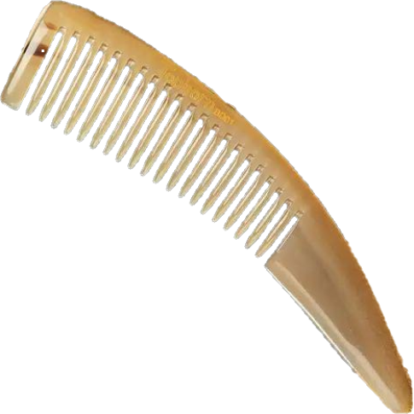
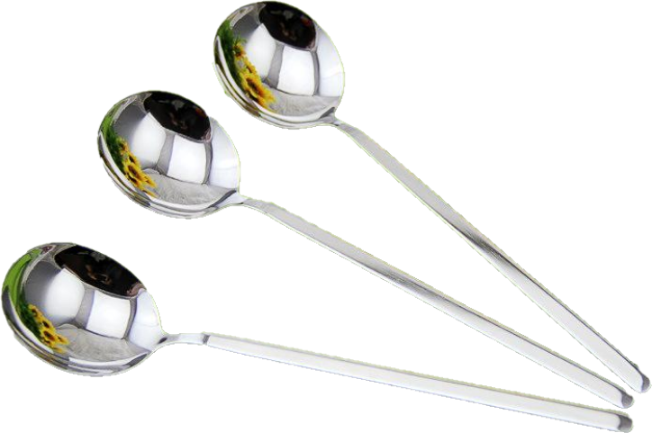
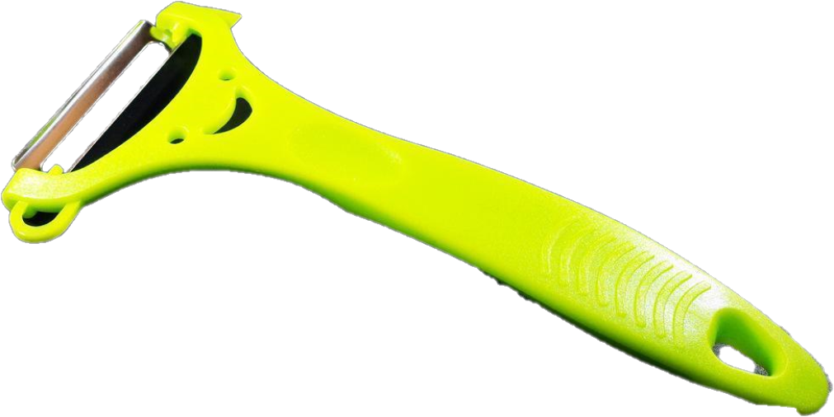

Slide 10
dāu
蔸

Slide 11
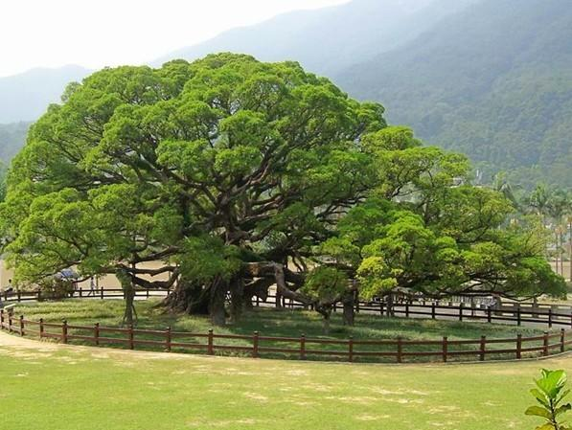
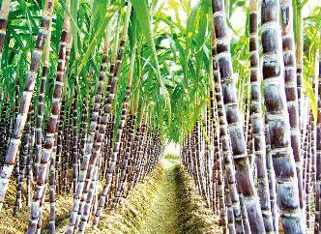


蜀蔸榕树
蔗

Slide 12
dèu
条

Slide 13
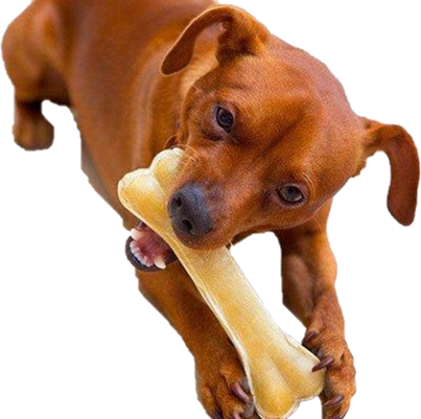
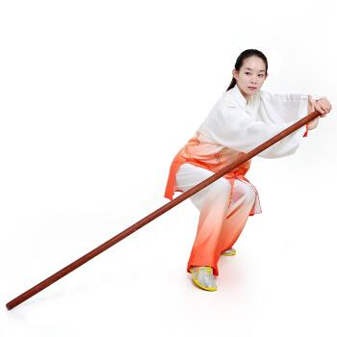
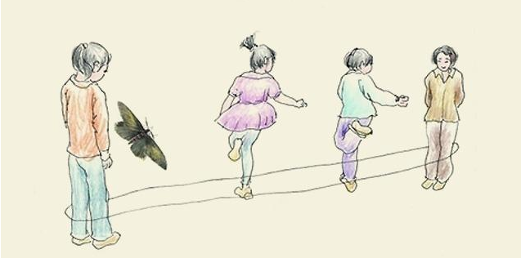
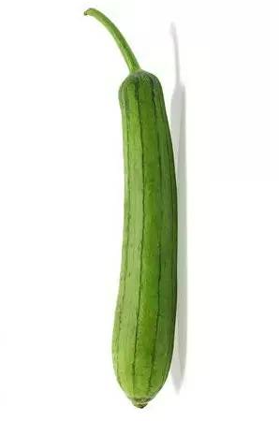
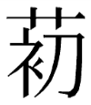
蜀条棍棍
骨骨
索

Slide 14
gǎ
架

Slide 15
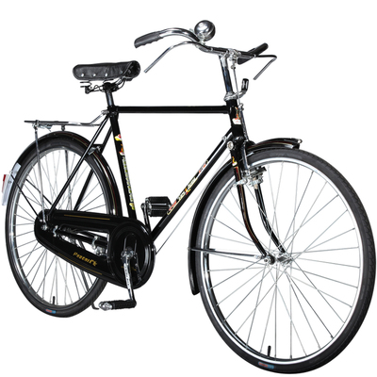
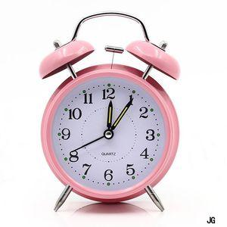

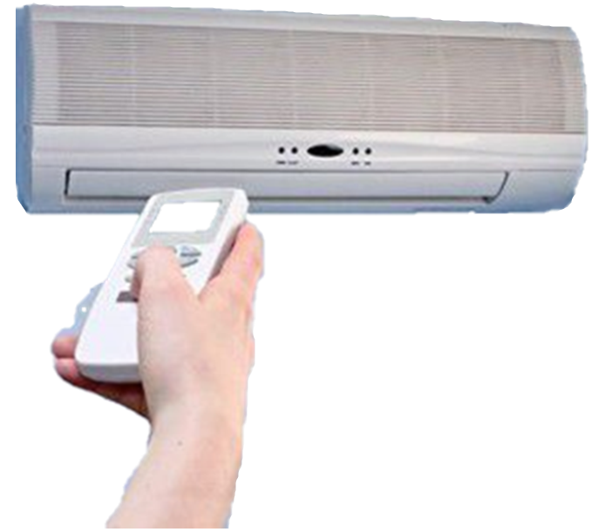
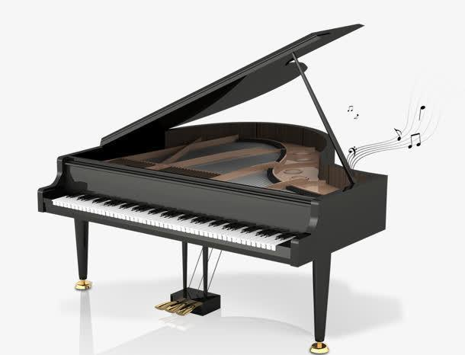
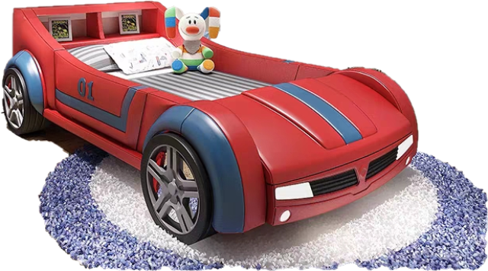

Slide 16
tàu
头

Slide 17
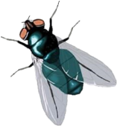
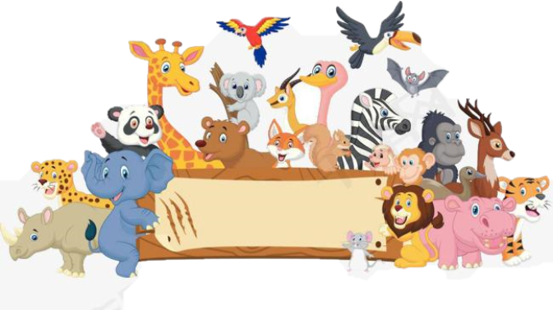

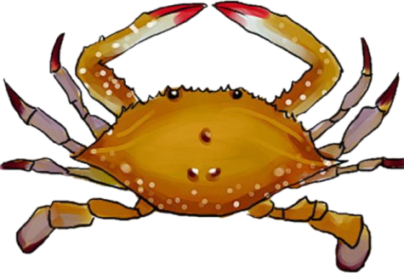

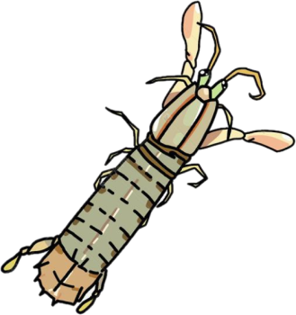
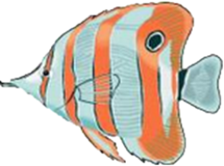
蜀头老鼠

Slide 18
zieh24
只

Slide 19



两只侬
伲囝哥映

Slide 20
bik5
芘

Slide 21



蜀芘国家
蜀只国家
蜀芘瓶瓶
蜀只瓶瓶
蜀芘包包
蜀只包包

Slide 22
lak5
粒

Slide 23

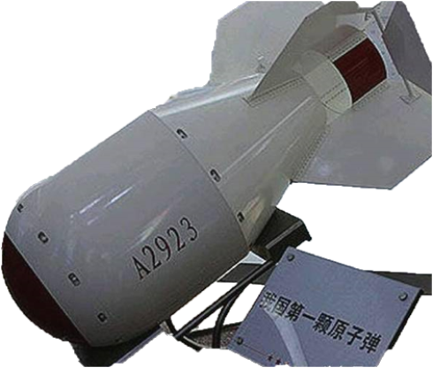
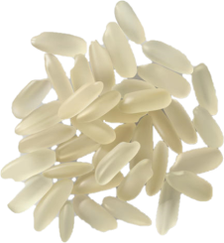
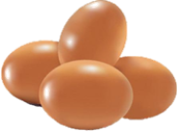
三十九粒米
卵

Slide 24
gāng
间

Slide 25

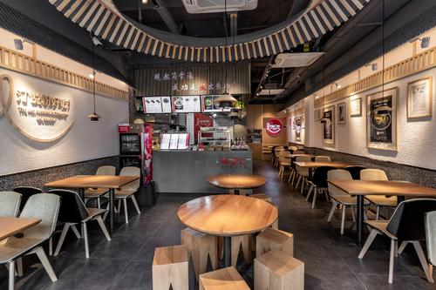
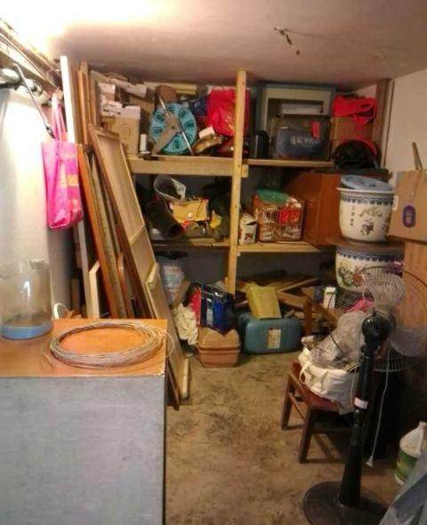
杂物间
蜀间馆店

Slide 26
测一测
你记住了若伙

Slide 27
1、你能分别说出一个用到这个量词的例子吗？
架
粒
把

Slide 28
2、请填空，并试用福州话说出来。
两____大人坐𡅏讲脬。
汝有无 十____水笔？
这蜀____馆店会好吃！
只
间

Slide 29
3、超纲题
菩buo53 是个什么量词？
2) “几箬箬箬”是什么意思？（箬 ：nuoh5）

Slide 30
sia53-lia242
zai53-gieng213

